Slide 1
옵션 이미지 추가
소속/작성자 | 서비스기획팀 / 이병호
최초 작성일 | 2020.09.22

Slide 2
요약
범위
상품/딜 상세 옵션 선택 영역
1. MOBILE
- 옵션 선택 레이어
- 옵션 선택 팝업 (레이어 형식으로 일원화 예정 PFPLAN-342)
2. PC
내용
선택형 옵션 사용 상품의 경우 옵션 이미지 등록 기능 추가 [백엔드기획팀]
선택형 옵션 1단계 선택 영역에 옵션 이미지 노출
등록된 옵션 이미지가 없는 경우 기본 이미지 노출
1. 선택형 옵션 1단계 설정 상품의 경우
- 각 옵션 이미지 노출
2. 선택형 옵션 2단계 이상 설정 상품의 경우
- 각 1단계 이하 옵션 이미지들 중 첫 번째 옵션 이미지 노출
 | 색상 (1단계) | 사이즈 (2단계) | 옵션 이미지
옵션1 | 빨강 | M | 이미지1
옵션2 | 빨강 | L | 이미지2
옵션3 | 초록 | M | 이미지3
옵션4 | 초록 | L | 이미지4
옵션5 | 파랑 | M | 이미지5
옵션6 | 파랑 | L | 이미지6

Slide 3
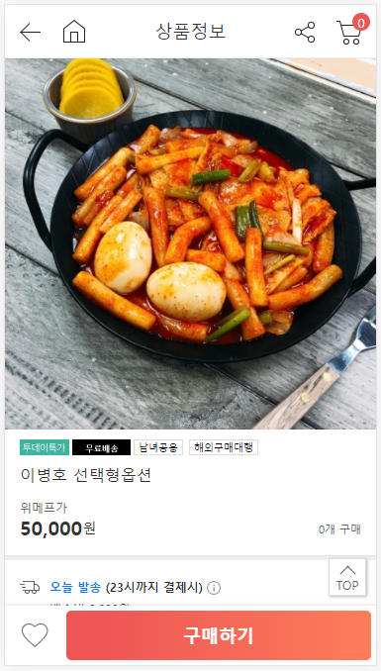
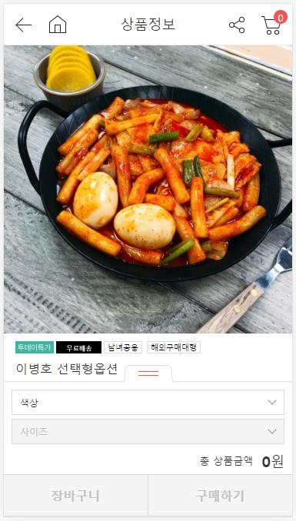
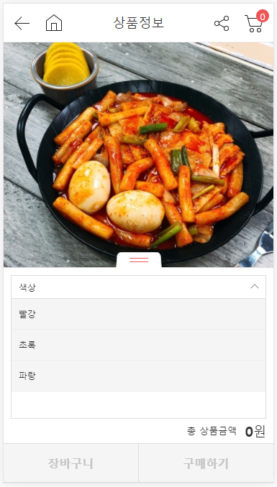

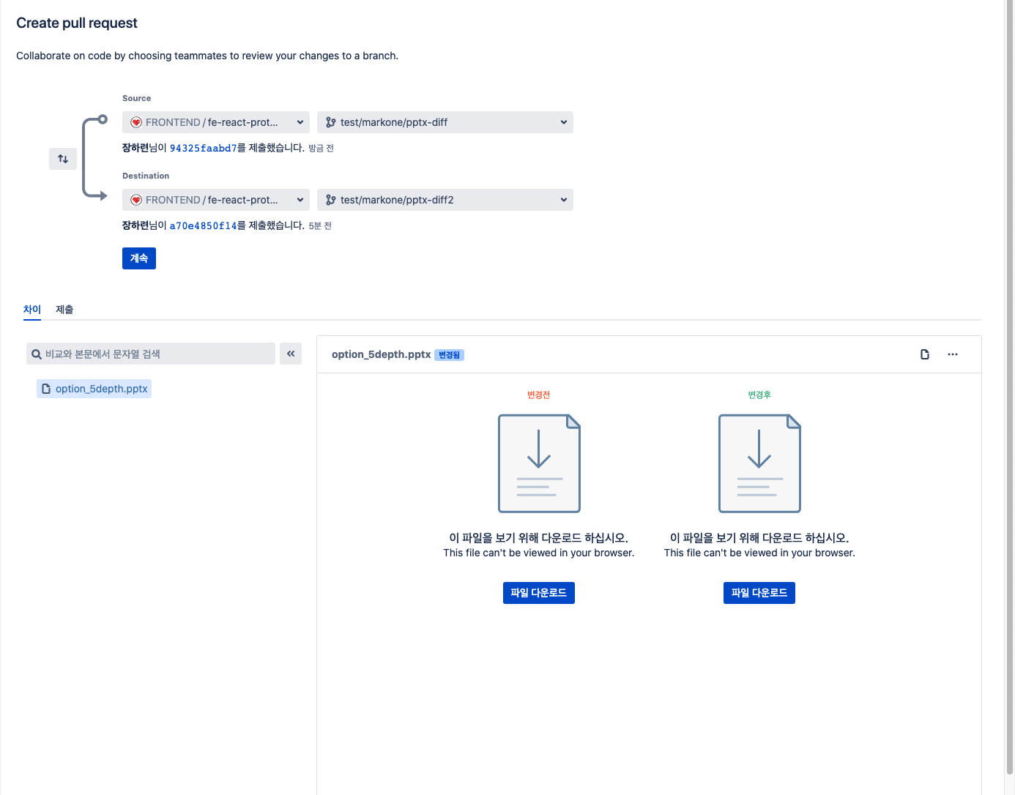
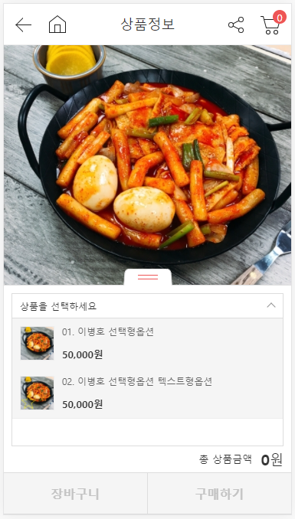
MOBILE 상품 상세
 | 내용
 | 선택형 옵션 1단계 선택 영역에 옵션 이미지 노출 1. 선택형 옵션 1단계 설정 상품의 경우 - 각 옵션 이미지 노출 2. 선택형 옵션 2단계 이상 설정 상품의 경우 - 각 1단계 이하 옵션 이미지들 중 첫 번째 옵션222 이미지 노출
 | 등록된 옵션 이미지가 없는 경우 기본 이미지 노출
빨강
파랑
초록

Slide 4
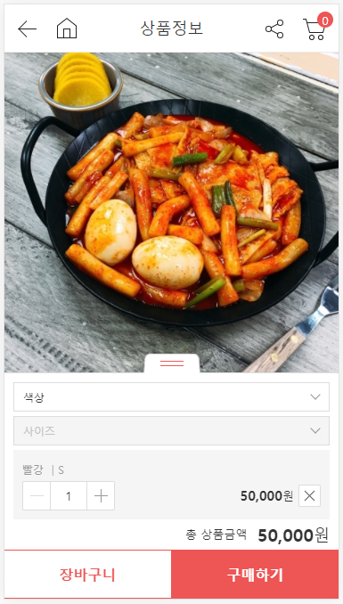
MOBILE 상품 상세
 | 내용
 | 선택형 옵션 1단계 선택 영역에 옵션 이미지 노출 1. 선택형 옵션 1단계 설정 상품의 경우 - 각 옵션 이미지 노출 2. 선택형 옵션 2단계 이상 설정 상품의 경우 - 각 1단계 이하 옵션 이미지들 중 첫 번째 옵션 이미지 노출
 | 등록된 옵션 이미지가 없는 경우 기본 이미지 노출
빨강
파랑
초록

Slide 5
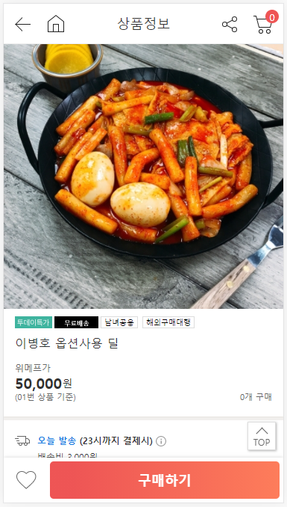
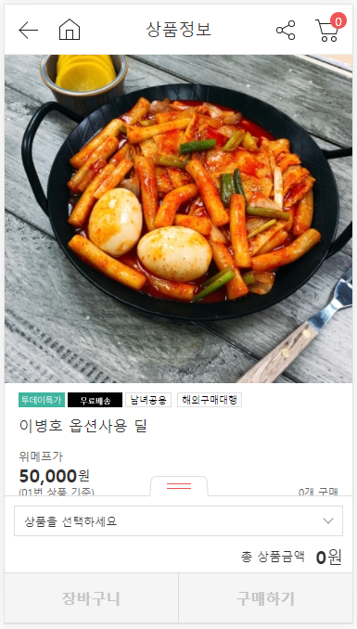
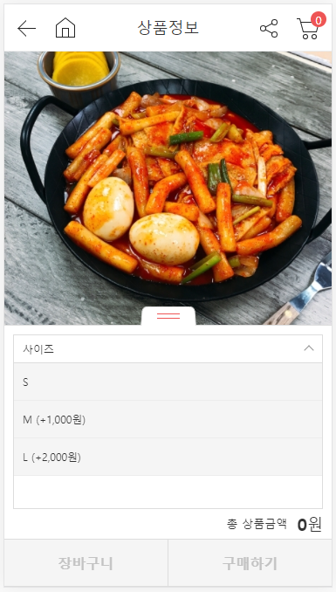
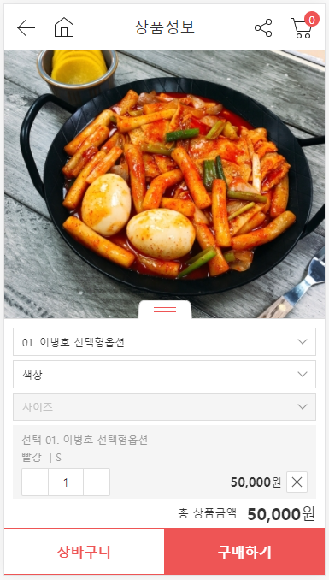
MOBILE 딜 상세
 | 내용
 | 3페이지와 동일
빨강
파랑
초록

Slide 6
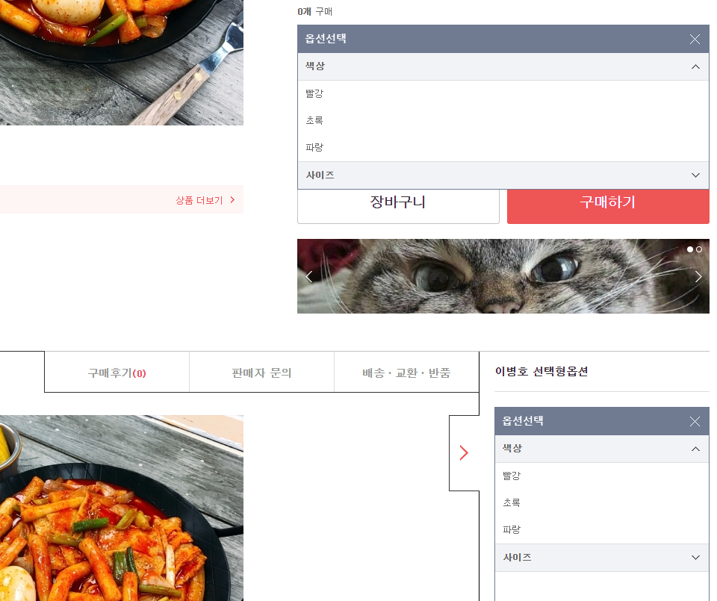
PC 상품 상세
 | 내용
 | 3페이지와 동일
빨강
파랑
초록
빨강
파랑
초록

Slide 7
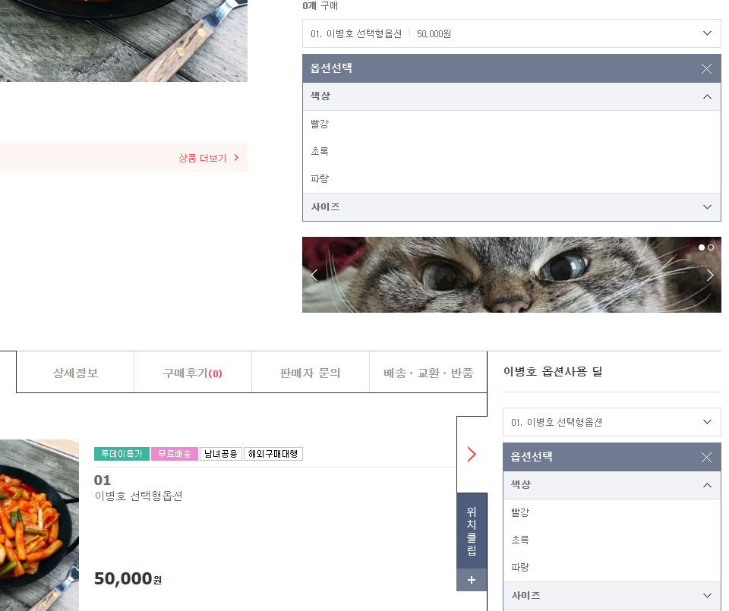
PC 딜 상세
 | 내용
 | 3페이지와 동일
빨강
파랑
초록
빨강
파랑
초록

